Slide 1
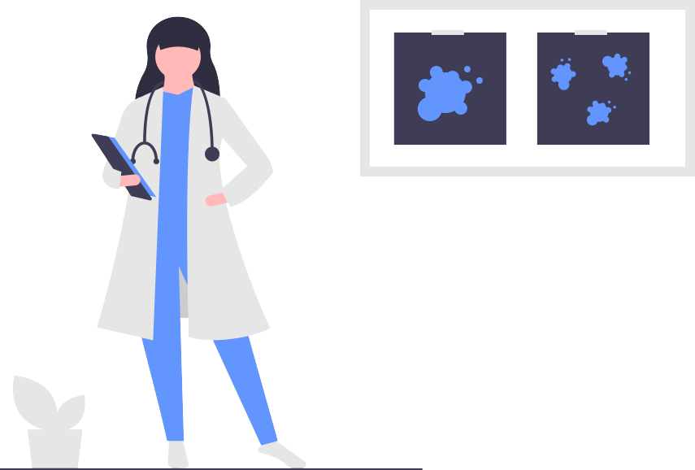
Persona : Elise AUDART Dentiste (APPRENANTE)
Nom : Audart
Prénom : Elise
Âge : 40 ans
Situation sociale : Dentiste à son compte
Adresse : 11 Bd Lazaret 11000
Personnalité : Dynamique, Curieuse | Profil : Elise est très active rarement chez elle . Elle est passionnée par son métier et est attentive aux webinar et formations liés à son métier
Utilisation du produit : Elle est apprenante chez EronSanté et a l’habitude de s’informer et de se former via sa tablette ou son smartphone. Elle souhaite pouvoir continuer à se former à distance en téléchargeant l’application Eron Santé.
Objectifs / problèmes résolus par le produit : Une application comme celle envisagée par Eron Santé lui permettrait de pouvoir suivre les dernières actualités , de se former sur des thématiques liées à son métier sans devoir effectuer ses formations en présentiel ou sur un ordinateur, appareil qu’elle ne possède pas chez elle.

Slide 2
Liste des User Stories
(persona Apprenant)
En tant qu’apprenant je souhaite:
  Pouvoir me connecter avec mon identifiant et mot de passe afin d’accéder à mon espace personnel (Écran Login)
  Pouvoir accéder à mes formations en ligne afin de réaliser mes modules et quiz (Écrans Formations/Modules/Quiz)
  Pouvoir configurer mes notifications smartphone afin d’obtenir des rappels sur la date de fin de formation et de poursuivre mon apprentissage (Écrans Profils/Configuration Notifications)
  Pouvoir visualiser un résumé/bilan de mon avancement dans mes formations afin de savoir où j’en suis , ce qu’il me reste à faire et ce que j’ai déjà réalisé (Écran Suivi/Bilan)
  Pouvoir acheter de nouvelles formations depuis mon espace personnel afin de réaliser d’autres formations qui pourrait m’intéresser. (Écran Liste Formation/ Shop Formations)

Slide 3

Parcours utilisateurs (Apprenant)
Lien vers parcours utilisateurs « Suivi/Bilan »
Lien vers parcours utilisateurs « Setup Notifications »
Lien vers parcours utilisateurs « Formations-Cours»
Lien vers parcours utilisateurs « Shop Formations »

Slide 4

Persona : Yves Maunier MEDECIN JuNIOR (VisitEUr)
Nom : Maunier
Prénom : Yves
Âge : 27 ans
Situation sociale : Jeune docteur faisant parti d’un cabinet médical
Adresse : 10 Rue pontel 76000
Personnalité : Ambitieux, Curieux et Motivé | Profil : Il souhaite acquérir de l’expérience pour pouvoir se lancer seul, acheter son propre cabinet et avoir un réseaux de patients conséquent
Utilisation du produit : Grâce à l’aide de l’État (Agence nationale du dpc) Yves a le droit à 14 crédits par an pour se former à des thématiques liées à son métier de Médecin. Yves préfère utiliser un smartphone ou une tablette pour se former.
Objectifs / problèmes résolus par le produit : Les formations proposées par Eron Santé correspondent à ce qu’il recherche mais peuvent être suivies, pour le moment, seulement via un ordinateur sur site web. L’UX du site web n’est pas suffisamment développé pour être totalement « responsive » sur téléphone et peut être un frein pour Yves dans son choix d’organisme de formation

Slide 5
Liste des User Stories
(persona Visiteur)
En tant que visiteur je souhaite:
  Découvrir les formations proposé par Eron Santé afin d’utiliser mes crédit DPC ou me faire financer la formation via FIFPL (Ecran des formations)
  Lire les dernières actualités liées à mon métier afin d’être au courant des évolutions/informations liées à mon métier (Ecran des actualités)
  Obtenir les informations sur Eron Santé afin de les contacter pour en savoir plus sur leurs formations (Ecran Contacts)
  Obtenir une réponse rapide à une question afin d’éviter de passer par un contact (telephonique ou courriel) (Ecran FAQ)

Slide 6
Parcours utilisateurs (Visiteur)
Lien vers parcours utilisateurs « Contacts Eron »
Lien vers parcours utilisateurs « Faq »
Lien vers parcours utilisateurs « Liste Formations »

